Slide 1
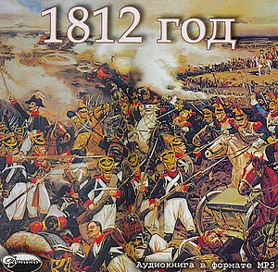
Отечественная война

Slide 2
Кроссворд
1. Царь России с 12(24 марта)1801 – 19 ноября(1 декабря) 1825 года (Александр)
2. На чьей стороне воевали поляки в 1812 году? (Франции).
3. Материальную и финансовую поддержку России оказывала … (Англия)
4. Одна из крупнейших битв эпохи наполеоновской войны? (Бородинское)
5. Единственная женщина – офицер, принимавшая участие в Бородинской битве? (Дурова)
6. Инициатор партизанского движения? (Давыдов)
7. Кто командовал французской армией? (Наполеон)
8. Главнокомандующий русской армией был …(М.И. Кутузов)
9. Женщина, во время французского нашествия организовала вСычёвском уезде Смоленской губернии партизанский отряд из подростков и женщин. (В.Кожина)
10. Начало отечественной войны 1812 года (июнь)
11. Какую войну вызвало насилие и грабежи со стороны наполеоновских войск? (партизанскую)

Slide 3
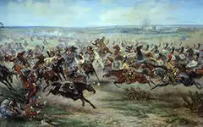
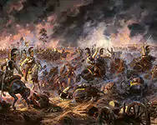
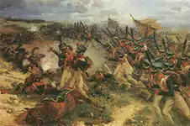
А л е к с а н д р
Ф Р А Н Ц И Я
А Н Г Л И Я
Б О Р О Д И Н С К О Е
Д У Р О В А
Д А В Ы Д О В
Н А П О Л Е О Н
К У Т У З О В
К О Ж И Н А
И Ю Н Ь
П А Р Т И З А Н С К А Я

Slide 4
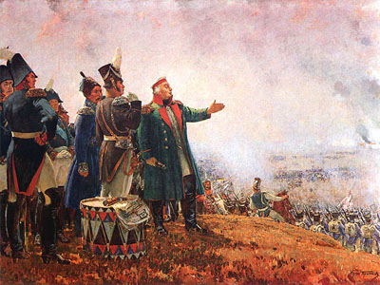
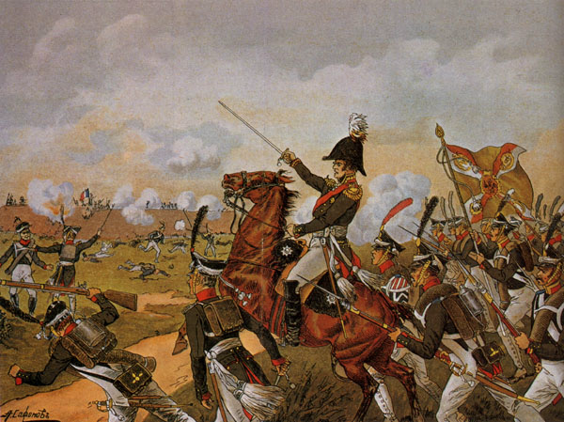
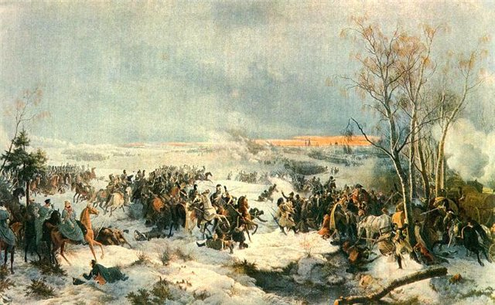
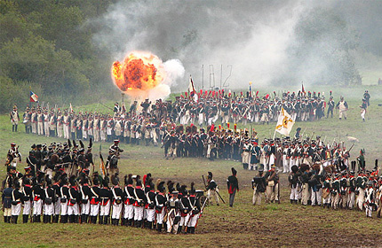

Slide 5
Спасибо
ЗА ВНИМАНИЕ !

